Slide 1
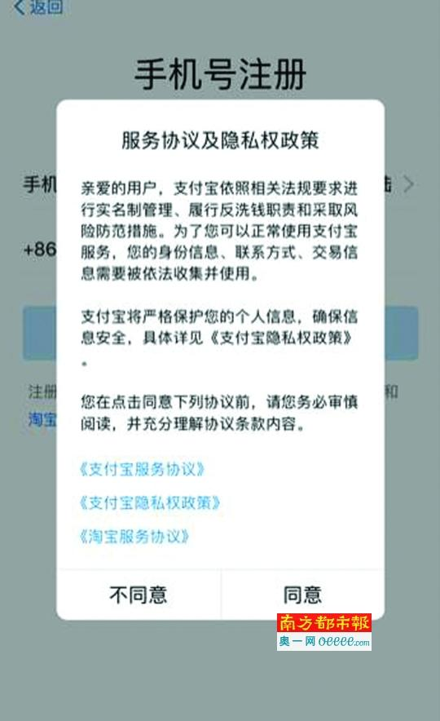
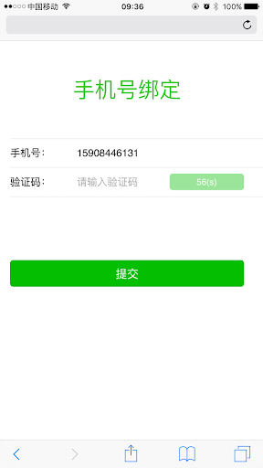
SOMI 手机App
首次登录与注册
用户协议和免责声明（图1）
用户注册（手机号+验证码）（图2）
图1 用户协议样例
可能需要符合欧盟GDPR （*）
图2 手机登录样例
© 2020 Ricoh Software Research Center (Beijing) Co., Ltd.
1
Notes:
*： 目前各国数据隐私法规中，欧盟最为严格。尤其是即使手机App本身并不面向欧盟，只要欧盟成员国内可以访问到，即受到欧盟GDPR相关法规管辖，所以多数手机App均在GDPR上合规。

Slide 2
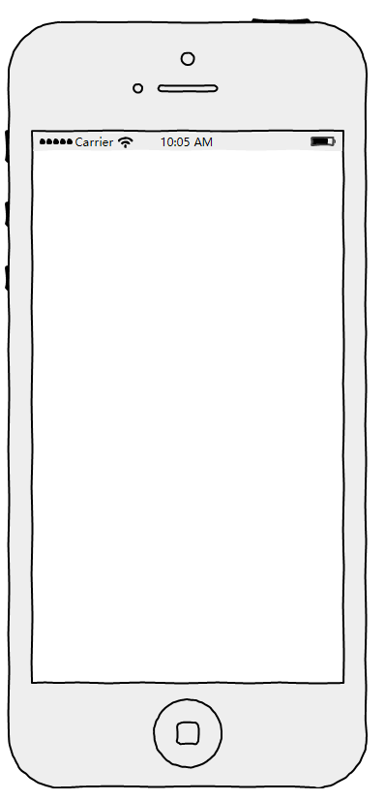








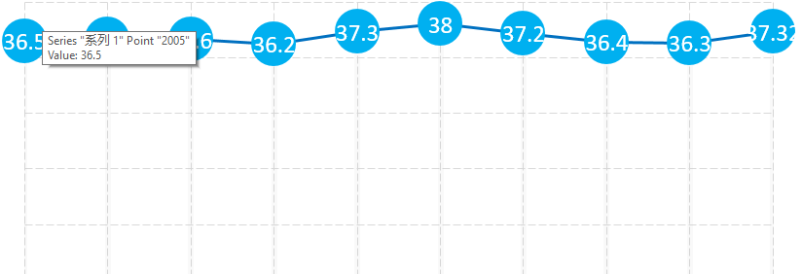
主界面
个人
心率
设备
数据
实时数据
体温
65 bpm
血氧
心率
紧急通知
设置
历史数据

Slide 3



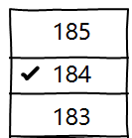
SOMI 手机App
1. 基本信息：生日、性别、身高、体重
2. 疾病药物史
生活习惯：烟酒、是否打鼾等
基础疾病：高血压、糖尿病等
药物服用：是否使用鸦片类药物等
3. 基线值：SpO2、体温、心跳
可能获取方式：
屏幕指示用户，在静坐、未抽烟喝酒、情绪平稳等条件下使用设备进行测量，并确认为基线
用户基本信息输入/更新，基线值获取/更新
张三
张三
张三
基本信息
疾病药物史
基线值
基本信息
疾病药物史
基线值
基本信息
疾病药物史
基线值
性别
男
基线 下限 上限
年龄
45 岁
心率 65 55 184
体重
66 公斤
SpO2 90 84 120
身高
163 公分
点击测量
© 2020 Ricoh Software Research Center (Beijing) Co., Ltd.
3

Slide 4
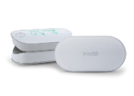
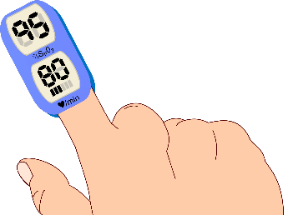

SOMI 手机App
连接设备、连接云服务（引导用户完成连接操作）
第一次连接
手机蓝牙未开启，建议用户进入系统配置打开蓝牙
手机蓝牙开启，和设备进行蓝牙配对
第一次连接SOMI云服务
SOMI云服务未连接，建议用户连接数据网络或者Wi-Fi
网络连接，将手机信息、蓝牙设备信息存入SOMI云服务
将血氧仪数据、陀螺仪数据存入SOMI云服务
第二次及以后连接
自动连接、显示设备连接状态、存入SOMI云服务
更换设备
解除原有设备绑定
添加新设备（按照第一次连接步骤）
设备
设备
点击设置设备
设备已连接
设备列表
已连接设备
© 2020 Ricoh Software Research Center (Beijing) Co., Ltd.
4

Slide 5

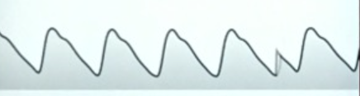
SOMI 手机App
用户数据采集呈现
个人
显示用户实时数据： 心率HR，血氧SpO2、灌注指数PI
显示一段时间的历史数据
显示统计信息
采集陀螺仪等传感数据，计算用户运动、睡眠等状态
心率
血氧
设备
实时数据
实时数据
数据
心率
65 bpm
90 SpO2
血氧
灌注指数
历史数据
历史数据
© 2020 Ricoh Software Research Center (Beijing) Co., Ltd.
5

Slide 6

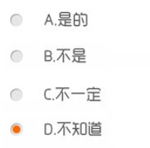
SOMI 手机App
定期健康状况问卷
问卷调查
第一题
定期推送健康状况问卷（具体内容、频率待定）
* 如何鼓励用户如实填写？
测量血氧有助于您克服焦虑情绪吗？
下一题
© 2020 Ricoh Software Research Center (Beijing) Co., Ltd.
6

Slide 7



SOMI 手机App
报警（心跳，脉氧）及行为指导
设定报警阈值：
默认阈值
用户设定报警阈值
2. 设定报警方式
默认设备震动
可选：手机震动或者铃声。需要引导用户到手机系统设置中设置通知管理权限（各手机型号不同）
电话通知第三人，如亲属、医生、医疗机构等
3. 报警及用户行为指导：收到SOMI云服务推送报警信息，根据用户数据，提供用户行为指导意见，如立即吸氧、在家观察、送医、打急救电话等等
个人
您的血氧值较低
设备
67 SpO2
数据
建议措施
紧急通知
居家观察，
保持血氧持续测量
设置
历史数据
© 2020 Ricoh Software Research Center (Beijing) Co., Ltd.
7

Slide 8
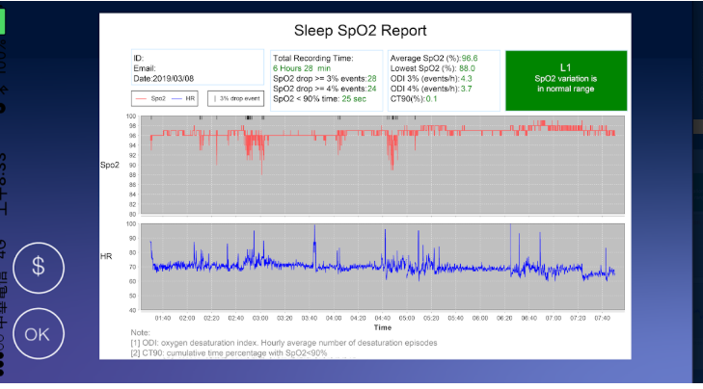
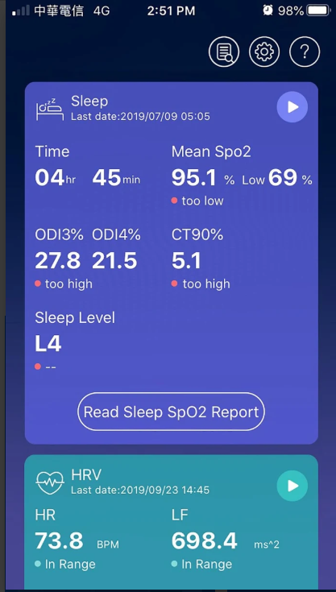
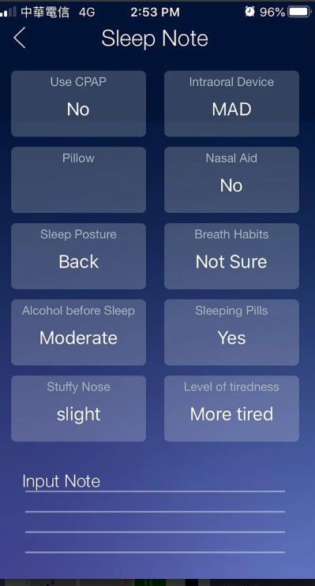
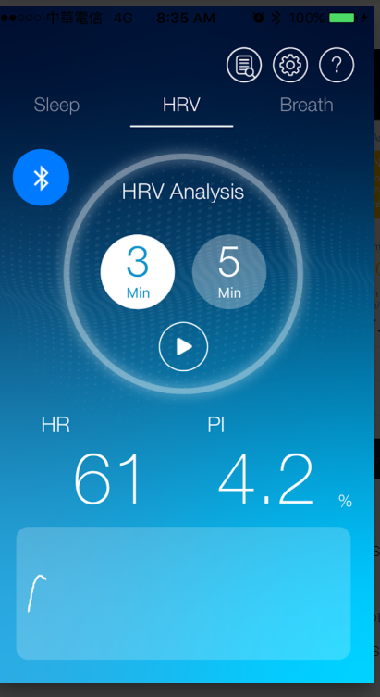
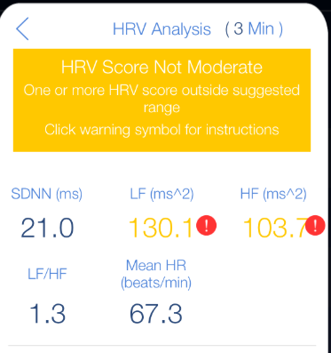
SOMI 竞品（软件手机App）
iFora O2
Based in Moorpark, California, ForaCare Inc. US is a healthcare technology company dedicated to the design and development of products for chronic disease management
© 2020 Ricoh Software Research Center (Beijing) Co., Ltd.
8

Slide 9
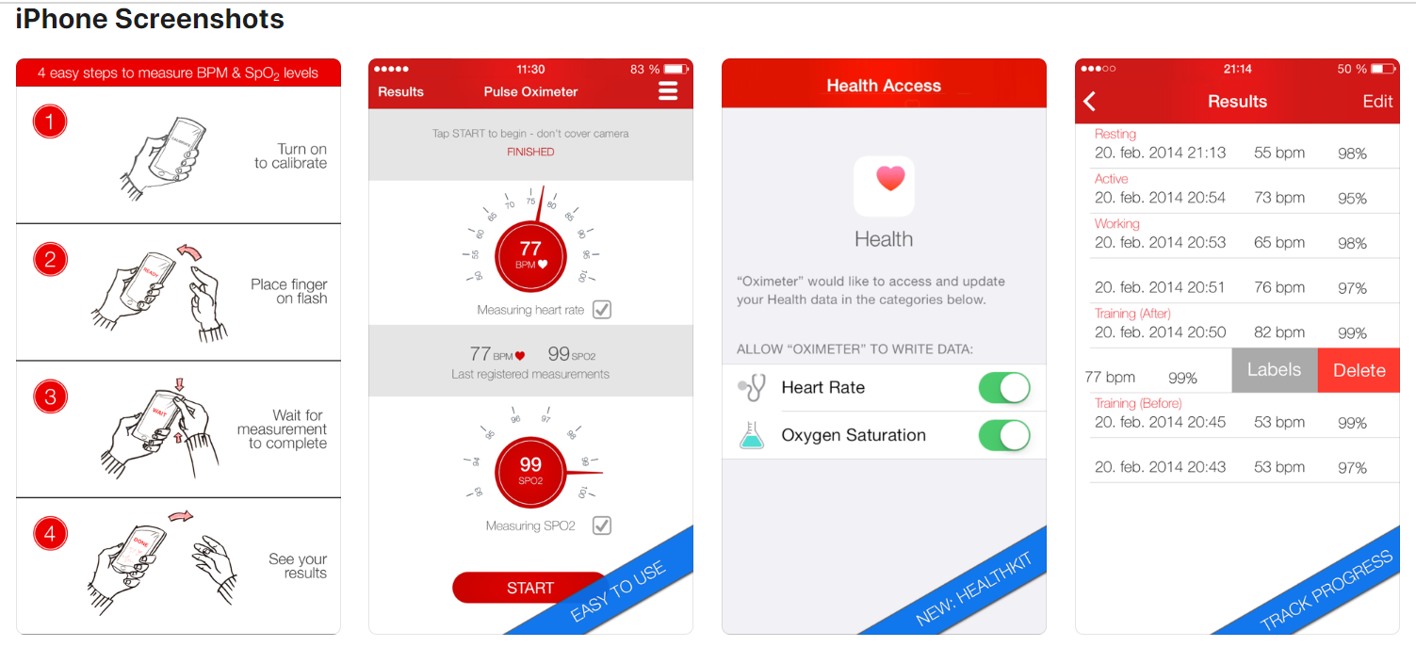
SOMI 竞品（软件手机App）
Pulse Oximeter by digiDoc
App Store上排名第一的手机App，直接用手机闪光灯来计算SpO2，和iPhone的健康手机App紧密结合。
© 2020 Ricoh Software Research Center (Beijing) Co., Ltd.
9

Slide 10
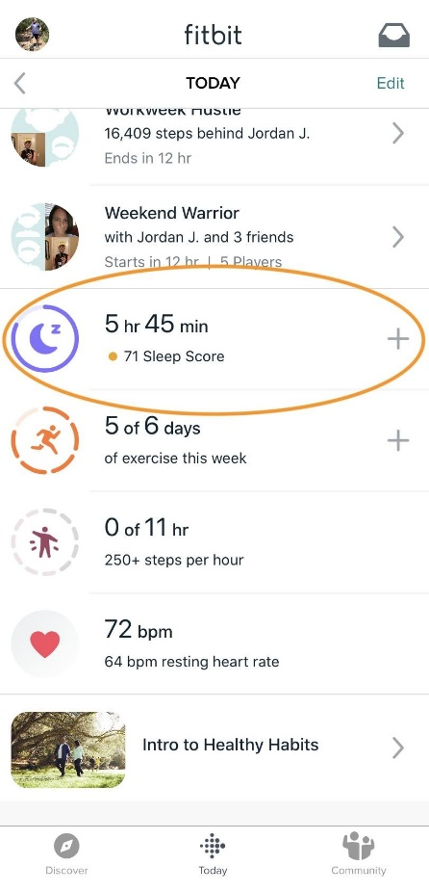
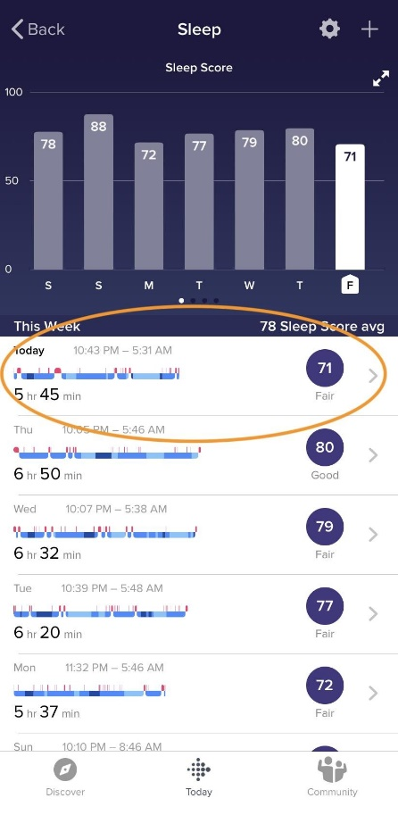
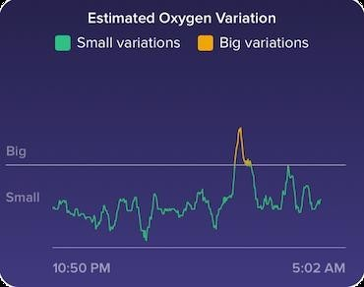
SOMI 竞品（硬件）
从去年底开始、到今年1月左右加速，主流智能手表厂商均上线了SpO2测量功能，包括华为、台湾的运动手表品牌Garmin、时尚智能手表Withings、Google旗下的Fitbit等。下一代Apple Watch也被广泛预计，即将上线SpO2功能。（具体信息见备注）
下图为FitBit手机App界面，用Small/Big来区分超过阈值的情况：
长远来说，可以在不限定硬件的情况下，直接从手机的健康App（如苹果健康、华为健康等）中，读取SpO2以及相关健康数据。
© 2020 Ricoh Software Research Center (Beijing) Co., Ltd.
10
Notes:
https://www.imore.com/how-enable-spo2-monitor-your-fitbit
https://www.honor.cn/products/wear/magicwatch2/
https://zhuanlan.zhihu.com/p/112139401
新一代 Apple Watch 将增加血氧检测功能，血氧监测缘何呼声这么高？
https://zhuanlan.zhihu.com/p/101305560
Withings 推出新款健康手表 ScanWatch，可检测心率+血氧丨CES 2020
https://www.garmin.com.cn/garmin-technology/pulse-ox/
Pulse Ox 脉搏血氧感测功能| Garmin - 佳明Garmin
https://cn.engadget.com/cn-2020-01-16-fitbit.html
GoogleFitbit在Apple Watch之前加入SpO2功能

Slide 11
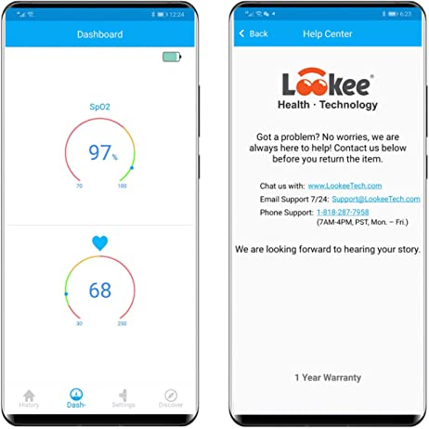
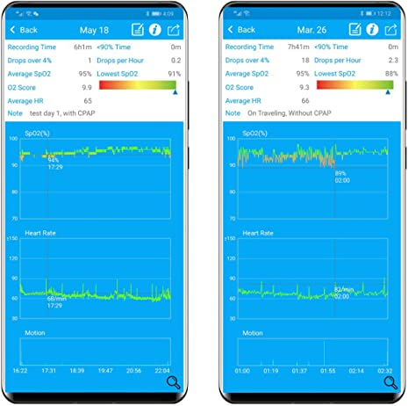
SOMI 竞品（硬件）
专用硬件有很多，价格大致从200元/30美金 –2000元/300美金。
Amazon上推荐一款比较专业的专用设备，Lookee，大约200美金。
© 2020 Ricoh Software Research Center (Beijing) Co., Ltd.
11
Notes:
https://www.amazon.com/LOOKEE-Vibrating-Notification-Insights-Aviation/dp/B07ZKF79Y1?ref_=ast_sto_dp

Slide 12
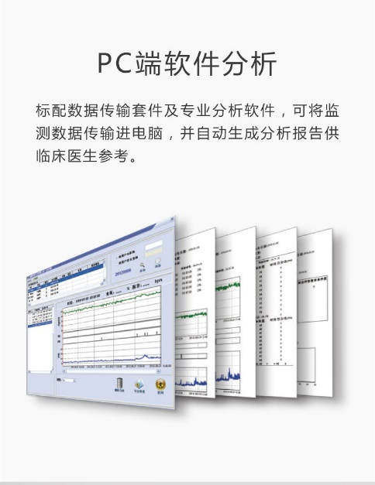
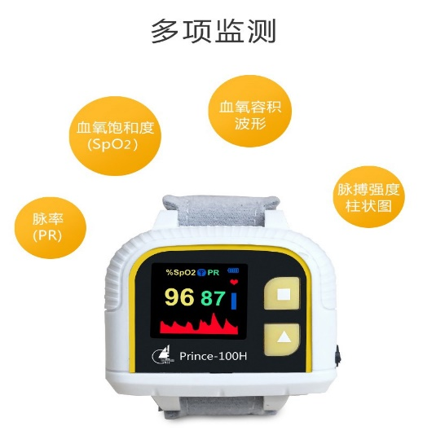
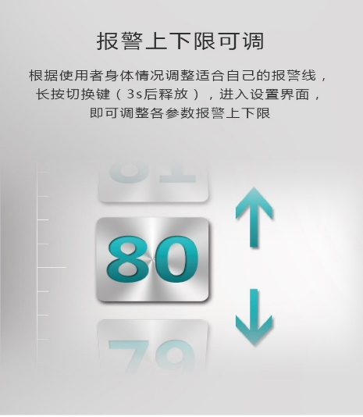
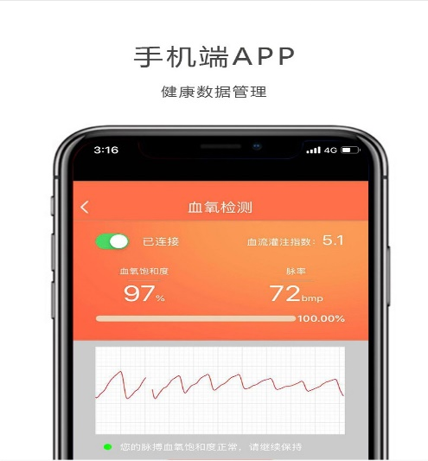
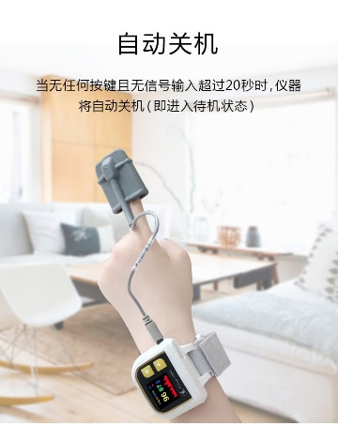
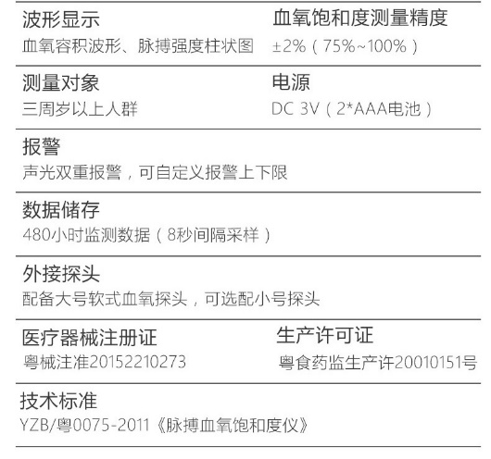
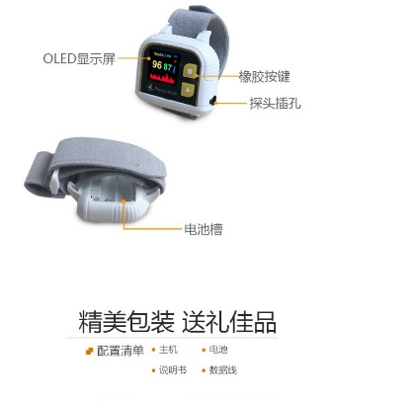
SOMI 竞品（硬件）
在国内，力康（HealForce）、康泰（CONTEC）、超思（ChoiceMMed）、理邦（EDAN）、飞利浦（PHILIPS）、鱼跃都比较活跃，有部分是主打新生儿血氧监控市场。
其中力康中间档次的一款如下，价格在980元
© 2020 Ricoh Software Research Center (Beijing) Co., Ltd.
12
Notes:
https://item.jd.com/58842251603.html
http://www.yuwell.com/

Slide 13
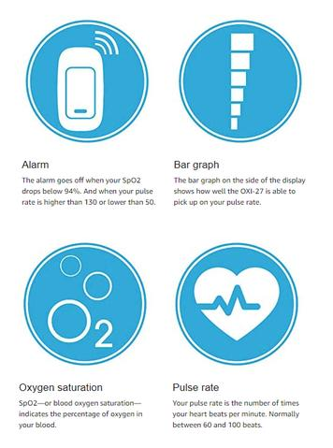
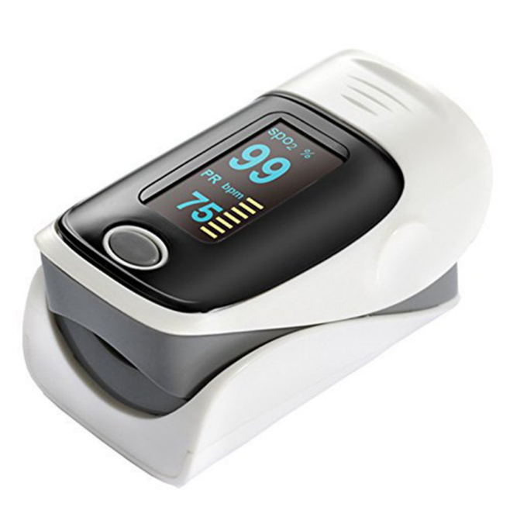
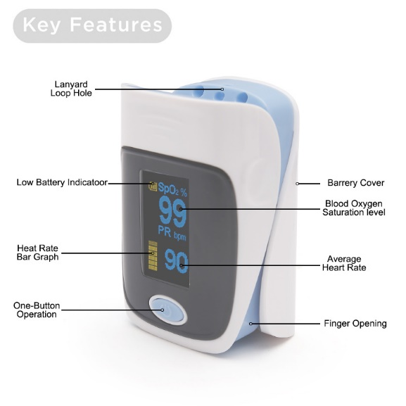
SOMI 竞品（硬件）
低端无牌/杂牌设备很多。海外市场上的杂牌设备，标价39美金：
The pulse oximeter is a small, clip-like device that attaches to a body part, like toes or an earlobe.
It can rapidly detect even small changes in how efficiently oxygen is being carried to the extremities furthest from the heart, including the legs and the arms.
Low in power consumption
Two AAA alkaline batteries
Auto turns off within 8 or 16 seconds when there is no signal.
58 * 36 * 32 mm
26.5g (without batteries)
SpO2:
Measuring range: 70 ~ 99%
Resolution: ± 1%
Accuracy: ± 3% (70% ~ 99%), unspecified (<70%)
Pulse:
Measuring range: 30 ~ 240 bpm
Resolution: ± 1%
Accuracy: ± 2bpm or ± 2% (select larger)
Low Perfusion ≤ 4%
© 2020 Ricoh Software Research Center (Beijing) Co., Ltd.
13
Notes:
https://speedshows.com/
If the pulse oximeter has detected your heart rate and SpO2 in an irregular state, the pulse oximeter will be an alert to alert the user to their body's condition. Also you can set the limit by yourself and or to the alarm sound effect.
If the blood flow in your finger is below a certain level, the pulse oximeter will not be able to function. pay attention to nail polish and false nails can cause false readings.

Slide 14
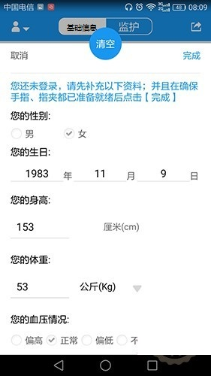
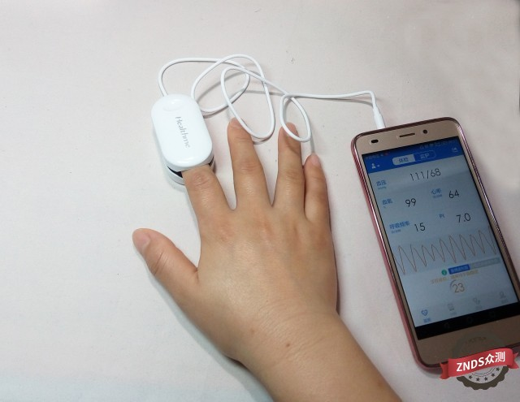
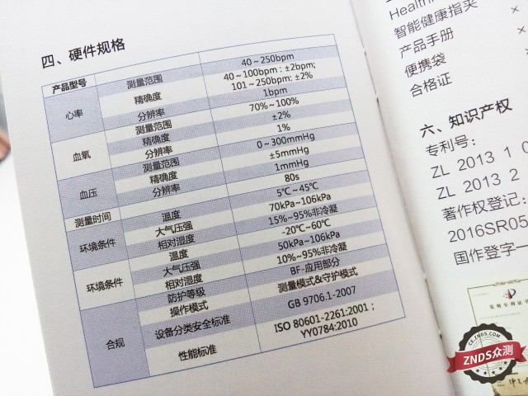
SOMI 竞品（硬件）
国内市场上的某款杂牌设备，主打自我体检，标价398元
© 2020 Ricoh Software Research Center (Beijing) Co., Ltd.
14
Notes:
https://you.dangbei.com/lab/46617.html

